Slide 1
Driehoek - schikking
Integrale opdracht
Een showboeket voor…..
Showboeket

Slide 2
Driehoek schikking

Slide 3
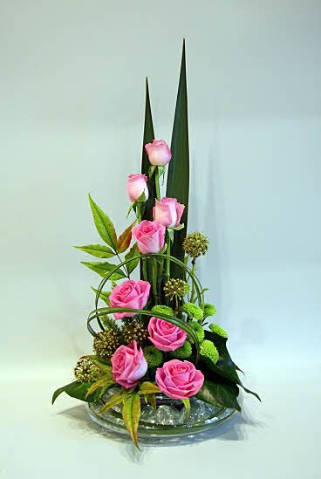
Driehoek schikking

Slide 4
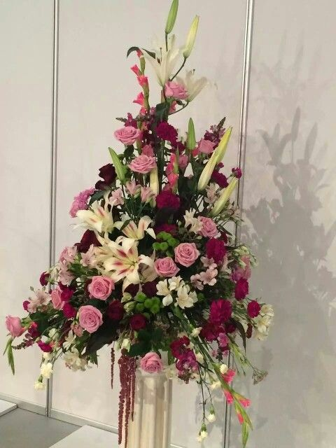
Driehoek schikking

Slide 5
Driehoek schikking

